Slide 1

Clinic Records – Sistema de Gerenciamento de Centro de Saúde.
IFSP – Campus Presidente Epitácio
Curso Técnico – Informática
Projeto Integrador Profissionalizante - 3º Ano

Slide 2
Escopo
O sistema em questão tem por objetivo tornar mais eficiente o atendimento de pacientes em um posto de saúde. É essencial que haja, nos postos de saúde, o prontuário dos pacientes que visitam o local e usufruem dos serviços. O sistema foi criado visando tornar o documento virtual e mais fácil o acesso por qualquer funcionário autorizado a acessar tais dados.

Slide 3
Funções Básicas
Manter Funcionário.
Manter Tipo de Atendimento.
Manter Paciente.
Manter Setor.
Manter Médico.
Manter Medicamento.
Manter Exame.

Slide 4
Funções Fundamentais
Efetuar Consulta.
Efetuar Pré-Consulta.
Registrar Ficha de Atendimento
Registrar Prescrição de Medicamento.
Registrar Prescrição de Exames.

Slide 5
Funções de Saída
Gerar Prontuário.
Listar Pacientes.
Listar Médicos.
Listar Funcionários.
Gerar Relatório de Consultas Por Médico.

Slide 6
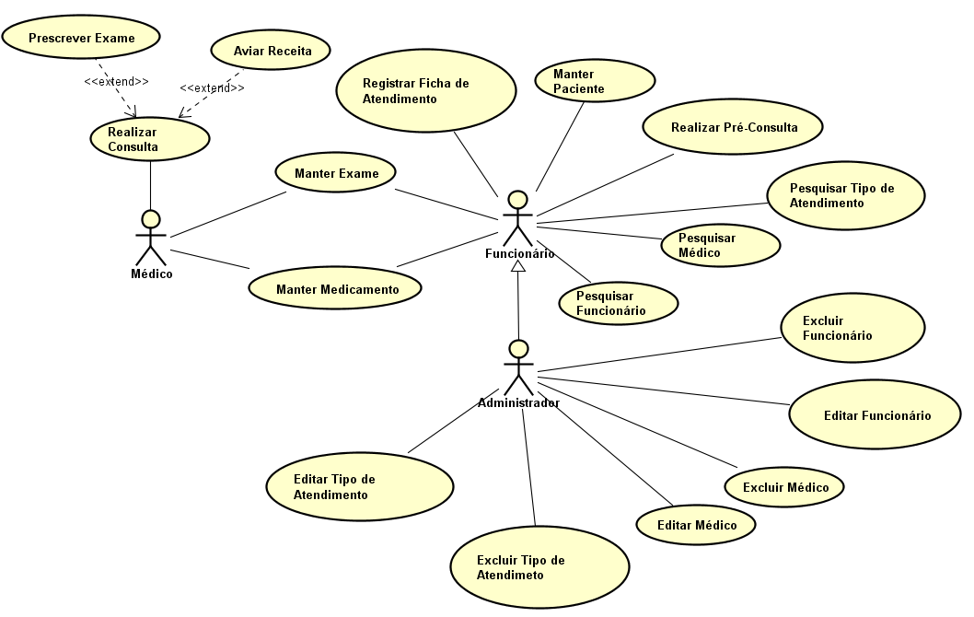

Slide 7
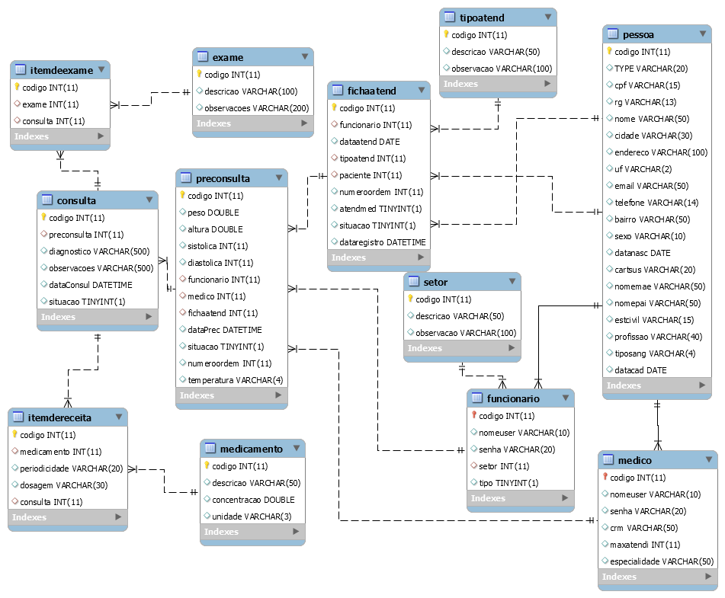

Slide 8
